Slide 1
Collaborative
White
Board
Catalin Dumitru
Melinte Iustina
Notes:
Aplicatia noastra se numeste Collaborative White Board.

Slide 2
GOAL
Provide the tools to create and edit a White Board
Real time synchronization between multiple clients
Must be usable on a tablet device
Notes:
Aplicatia a fost creata pentru a satisface 3 idei principale.
Dea a permite utilizatorulor sa creeze , sa modifice si sa salveze un White Boar
Sa permita sincronizarea in timp real al White Board-ului prin mai multi clienti conectati
Si trebuie sa fie practica pe un dispozitiv mobil, anume o tableta.

Slide 3
PROBLEMS TO
OVERCOME
Low performance
Low bandwidth
Small screen space
Finger friendly
Notes:
Pentru a realiza aceasta aplicatie au trebuit rezolvate anumte probleme ce vin ca urmare a dispozitivului pe care ruleaza.
Si anume :
Performanta scazuta a dispozitivului relativ cu laptopurile si desktopurile
Bandwith-ul scazut ce este asoiat cu un dispozitiv mobil.
Marimea ecranului scazuta
Si trebuie sa poata fi folosita folosind touch-screen-ul; fara alte dispozitive periferice externe.

Slide 4





T
TOOLS
Notes:
Pentru a edita White Board-ul am creat o suita de unelte ce sta la dispozitie utlizatorului
Unealta de selectie ce poate detecta ce figura este selectata si ce o poate manipula,
Unealta ce poate crea figuri geometrice primitive, precum dreptunghiuri, triunghiuri si cercuri
O unealta ce poate crea un poligon cu n laturi
Una ce poate insera imagini in White Board,
Si ultima, pensula, ce ii permita utilizatorului sa deseneze cu mana libera pe panza.s

Slide 5
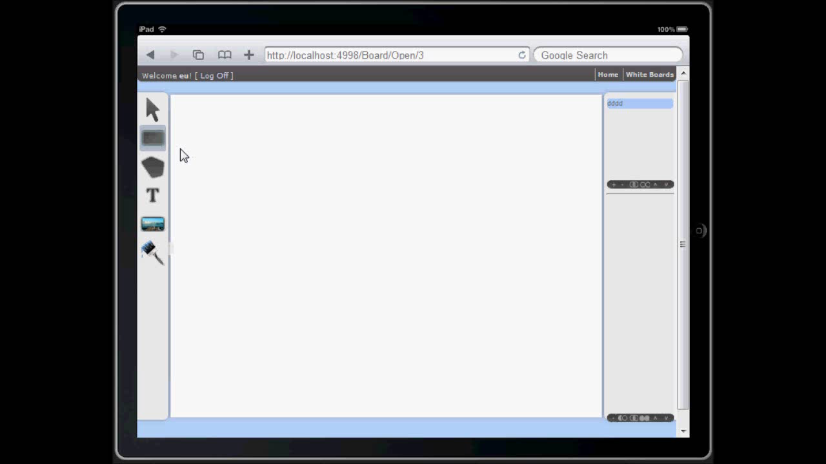
Notes:
Primul tool acoperit, cel de figuri primitive, permite utilizatorului sa creeze o figura geometrica primitiva. Ca optiuni de creare: culoarea de umplere si al marginii, dimensiunea marginii si forma.

Slide 6
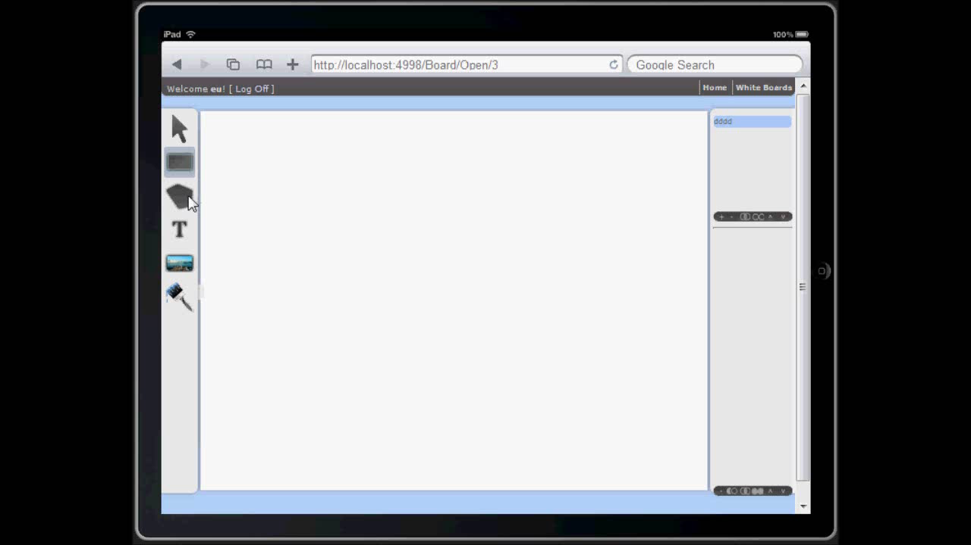
Notes:
Urmatoarea unealta permite utilizatorului sa creeze o figura cu n-laturi prin aparari repetate pe panza. Suporta aceleasi optiuni ca si cea de dinainte.

Slide 7
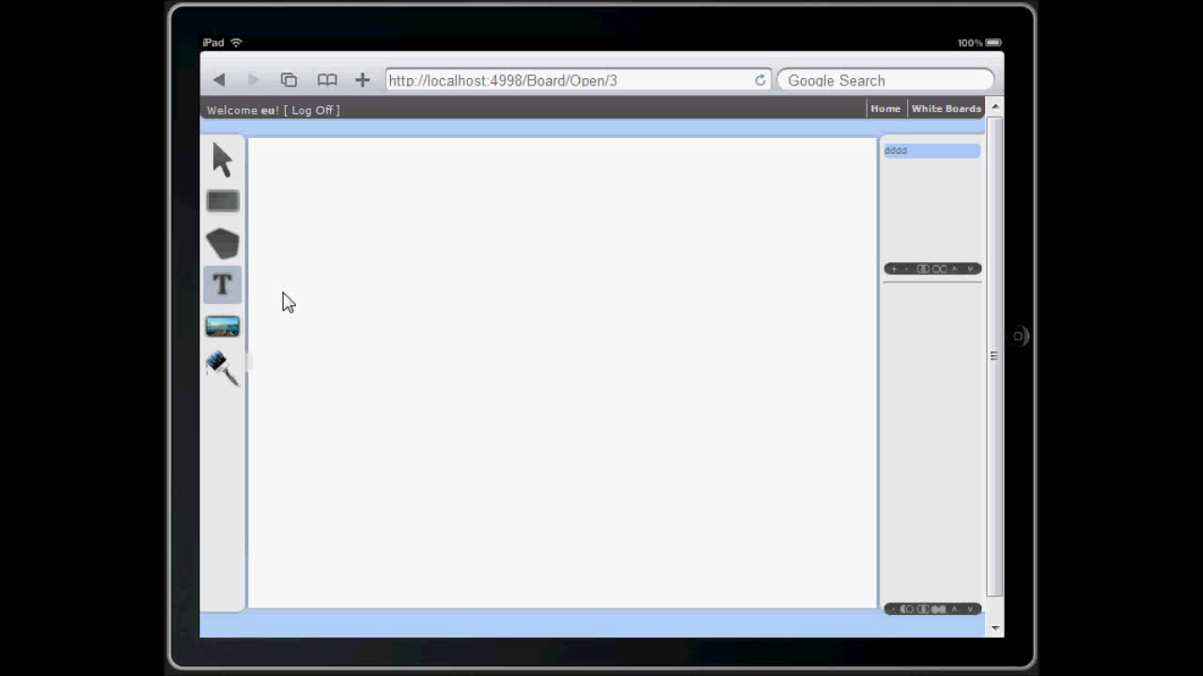
Notes:
Unealta pentru text permite utilizaturlui sa introduca text in pagina. Suporta marimea textului, tipul fontului si culoarea. Textul introdus poate este editat intr-un text area extern.

Slide 8
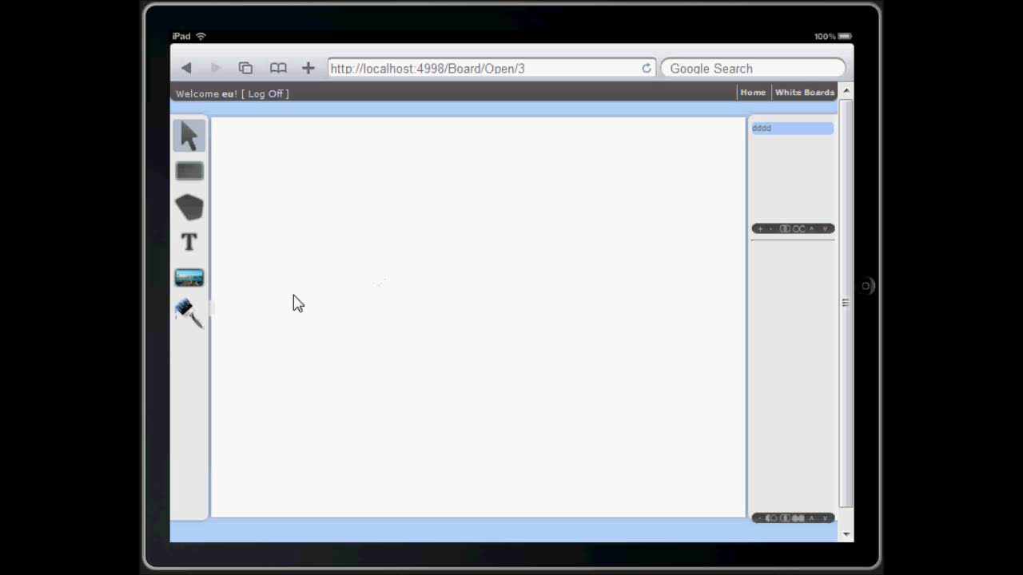
Notes:
Urmatorul tool, Imaginea, permite utilizatorului sa introduca o imagine folosing un link extern. Imaginea respectiva nu este salvata impreuna cu White Board-ul, ci doar linkul catre el.

Slide 9
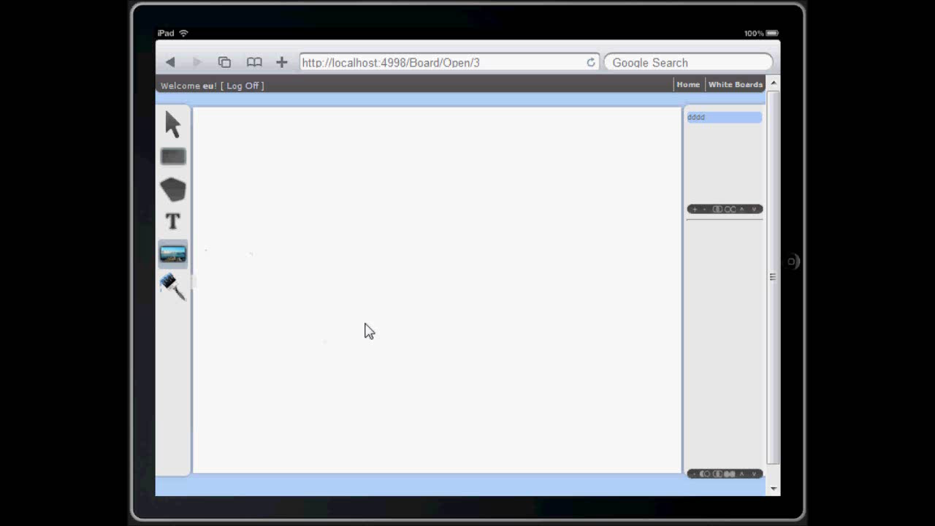
Notes:
Pensul ii permite clientului sa deseneze liber pe panza. Ca optiuni suportate: culoarea pensului si marimea sa.

Slide 10
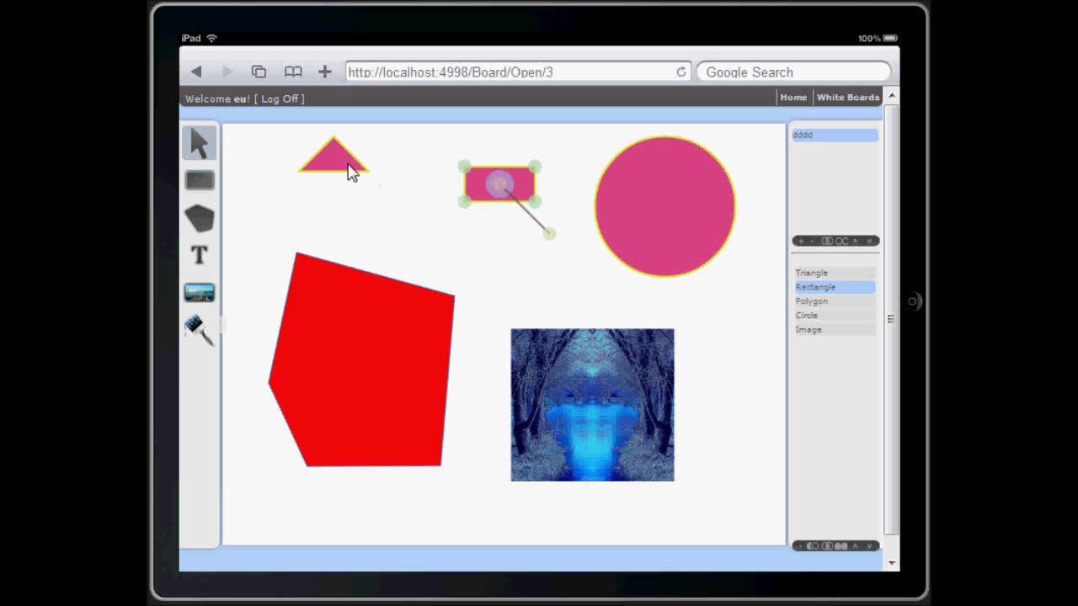
Notes:
Ultima unealta, cea de selectie si de manipulare permite utilizatorului sa modifice un widget deja creat. Pot fi modificate punctele din poligonul sau, rotatia si piotul in jurul careia se face rotatia si pozitia in tabla.

Slide 11
SPECIAL
CASE
BOOLEAN
OPERATIONS
?
POLYGON
OBJECT
WIDGET
SUPPORTS
BOOLEAN
APP
?
POLYGON
OBJECT
WIDGET
WIDGET
SERVER
WIDGET
APP
……………….
WIDGET
WIDGET
WIDGET

Slide 12
INFORMATION FLOW
WIDGET
WIDGET
LAYER
LAYER
WHITE
BOARD
SERVER
WHITE
BOARD
APP
APP
synchronization
drawing

Slide 13
PERSISTANCE
SERIALIZATION
OBJECT
WIDGET
APP
Name
Colors
Polygon points
Type
….……………….
SERVER
SERIALIZATION
OBJECT
WIDGET
APP

